Slide 1





ESCUELA COLOMBIANA DE INGENIERIA
SEMANA 10
DOSW 1

Slide 2

ESCUELA COLOMBIANA DE INGENIERIA
ORDEN DEL DIA
PERSISTENCIA RELACIONAL:
ALGINAS ANOTACIONES
PERSISTENCIA NO RELACIONAL:
NOSQL VS SQL
BA.S.E
EMBEBIDO VS REFERENCIADO
MONGO DB
IMPLEMENTACION EN MI API
MODULO DE DIAGRAMACION NO RELACIONAL
COMO GUARDAR IMAGENES EN UNA API?

Slide 3

ESCUELA COLOMBIANA DE INGENIERIA
ORDEN DEL DIA
CI/CD
Automatizacion con Pipelines
Ambiente de Pruebas: SBX, Preprod y Produccion
DevOps
IT as A Service
Microcontenedores
Docker vs Kubernetes
Escalamiento Vertical Vs Horizontal
Modulo de Diagramacion #6: Diagrama de Despliegue
High Level Design: Documento de arquitectura de un sistema

Slide 4

PERSISTENCIA RELACIONAL

Slide 5
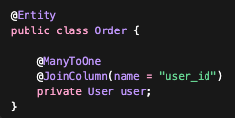
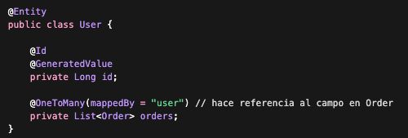


ALGUNAS ANOTACIONES ADICIONALES
@ManyToOne : Muchas filas de una tabla apuntan a una sola fila de otra
@OneToMany : Una fila se relaciona con muchas en otra tabla
EJEMPLO
EJEMPLO

Slide 6

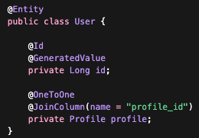
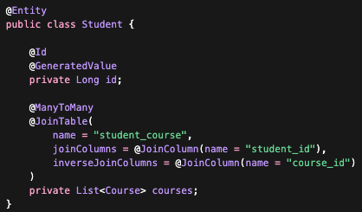
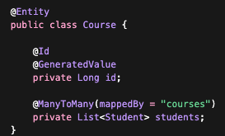


ALGUNAS ANOTACIONES ADICIONALES
@OneToOne : Una Fila se relaciona con exactamente una columna
@ManyToMany : Muchas filas se relacionan con muchas
EJEMPLO
EJEMPLO

Slide 7
ALGUNAS ANOTACIONES ADICIONALES
Si las van a utilizar utilicen siempre como fetch type LAZY
Eviten usar Many To Many en sistemas complejos, es mejor usar una entidad intermedia
Nunca olviden sincronizar las dos tablas - Bilateral
QUE ES FETCH TYPE
Es la manera en la que menciono a la bd si cargo los datos relacionados de una vez o solo cuando los necesite, exiten diferentes tipos:
Carga los datos solo cuando los usas
LAZY
EAGER
Carga los datos inmediatamente

Slide 8




ALGUNAS ANOTACIONES ADICIONALES
EAGER puede afectar rendimiento sin que lo noten, LAZY puede lanzar errores si no se maneja bien la sesion.
PROBLEMAS COMUNES
Solucion con JOIN FETCH
1+N Query Problem:
1 Query a orders
N Queries Users
Solucion con EntityGraph

Slide 9
BASES DE DATOS NO RELACIONALES

Slide 10
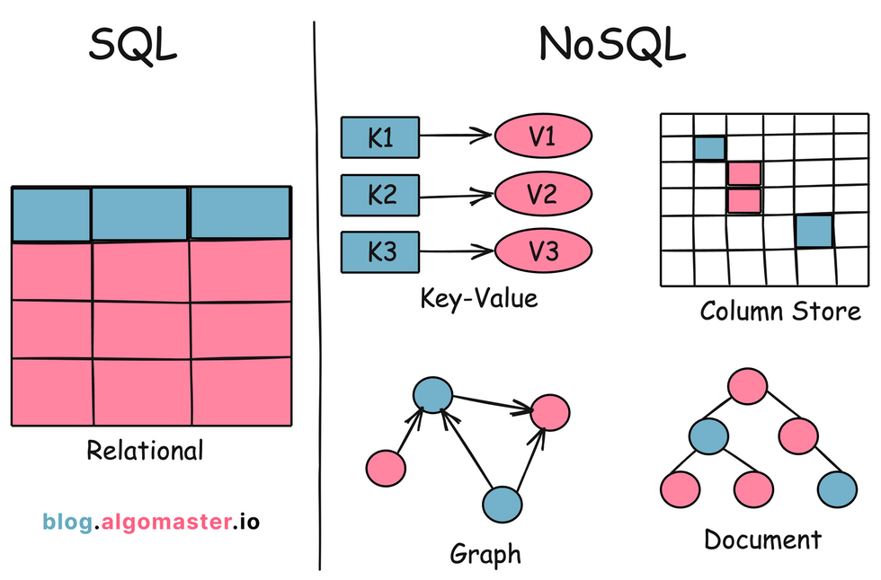
NOSQL VS SQL
Son bases de datos no relacionales que almacenan datos de manera diferente a las relaciones tabulares utilizadas en las bases de datos SQL. Mientras que las bases de datos SQL son ideales para datos estructurados, las bases de datos NoSQL son adecuadas para datos estructurados, semiestructurados y no estructurados. Como resultado, las bases de datos NoSQL no siguen un esquema rígido, sino que tienen estructuras más flexibles para adaptarse a sus tipos de datos. Además, en lugar de utilizar SQL para consultar la base de datos, las bases de datos NoSQL utilizan diversos lenguajes de consulta (algunas ni siquiera tienen un lenguaje de consulta).

Slide 11
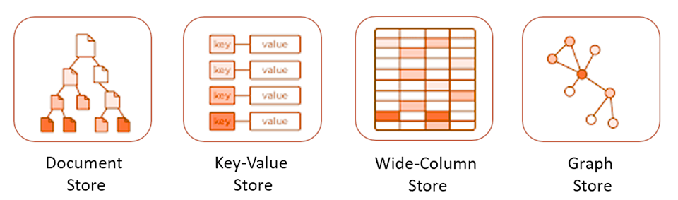
VENTAJAS Y DESVENTAJAS DE NOSQL
Esquema flexible
Utilizable en plataformas de infraestructura distribuida
Infraestructura de bajo costo
Alta disponibilidad y rendimiento
Tecnología menos madura y difícil de gestionar
Capacidades de consulta limitadas
Inconsistencia de datos y bajo rendimiento en algunos escenarios complejos

Slide 12
BA.S.E
Es el acronimo de Básicamente Disponible, Estado Suave, Consistencia Eventual. Define un conjunto de propiedades diseñadas para bases de datos NOSQL, priorizando la disponibilidad y la flexibilidad sobre la consistencia estricta
BASICAMENTE DISPONIBLE
el sistema garantiza la disponibilidad, lo que significa que responderá a las solicitudes incluso si algunas partes del sistema están inactivas o no se pueden acceder.
ESTADO SUAVE
debido a actualizaciones asincrónicas, el estado del sistema puede cambiar con el tiempo, incluso sin entrada.
CONSISTENCIA EVENTUAL
los datos eventualmente se volverán consistentes, pero puede haber períodos en los que sean inconsistentes temporalmente.

Slide 13
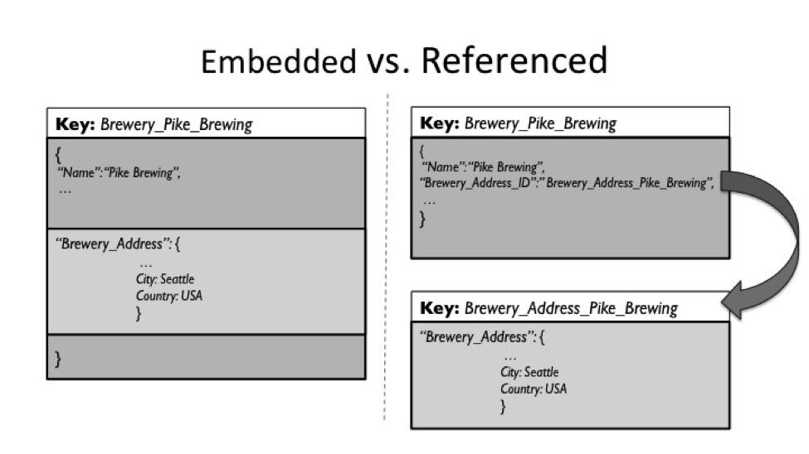
EMBEBIDO VS REFERENCIADO

Slide 14

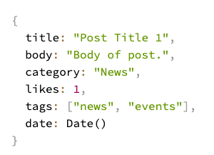
MONGO DB
Es una base de datos de tipo documento, que almacena los datos en un formato JSON llamado BSON
Un registro en Mongo es un documento, que es una estructura de datos compuesta por pares clave.valor similar a una estructura de los objetos JSON

Slide 15
EMBEBIDO VS REFERENCIADO
En el modelo embebido se incrusta la informacion relacionada, como lo son los detalles de un pedido y sus articulos, se incluye todo dentro de un solo documento
Los documentos estan separados y se establece una relacion mediante la insercion de un campo con el _id de un documento en otro
Permite obtener toda la informacion ya que se realiza con una unica operacion de lectura
Permite mayor flexibilidad para modelar diferentes tipos de relaciones pero requiere de multiples consultas
Puede tener duplicacion de informacion
Evita la duplicacion y redundancia de los datos al tener la informacion en un solo lugar

Slide 16

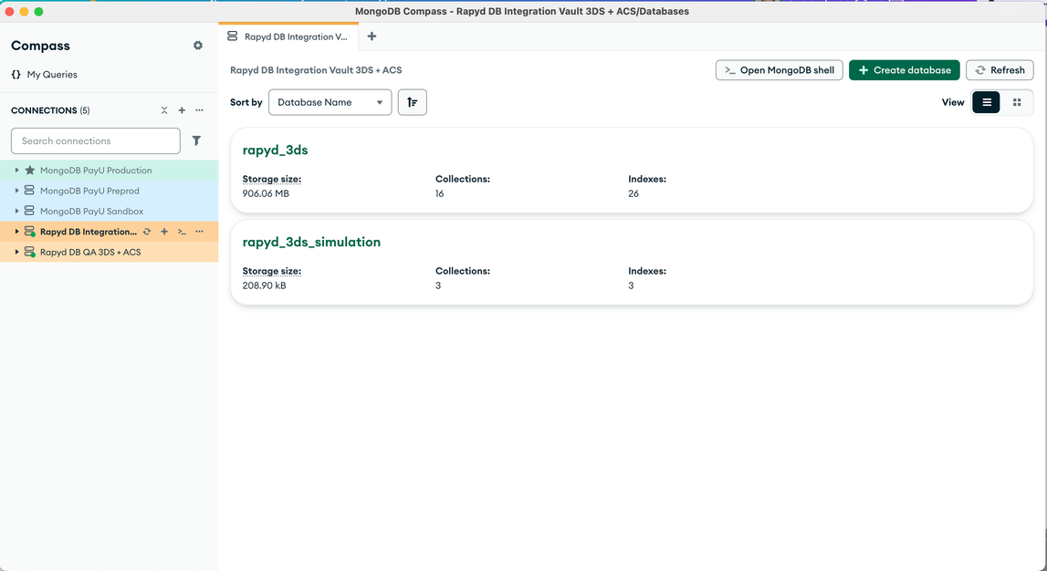
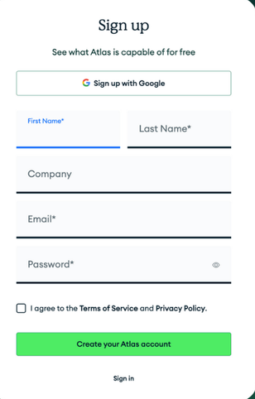
COMO IMPLEMENTAR UNA BASE DE DATOS NO RELACIONAL EN MI API?
Configurar Mongo DB y utilizar MongoDB Compass

Slide 17

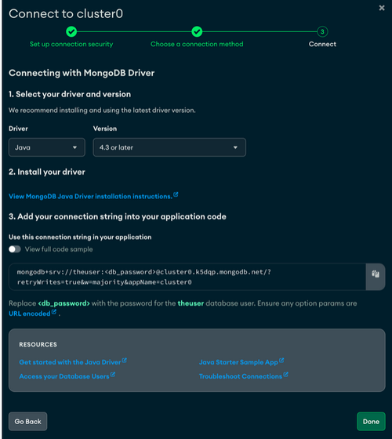
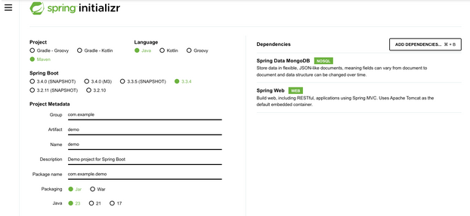
COMO IMPLEMENTAR UNA BASE DE DATOS NO RELACIONAL EN MI API?
Establecer la conexion con el cluster de mongo y generar el proyecto con su dependencia

Slide 18


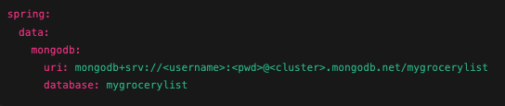
COMO IMPLEMENTAR UNA BASE DE DATOS NO RELACIONAL EN MI API?
En el application.properties o en el application.yaml configuremos las variables

Slide 19

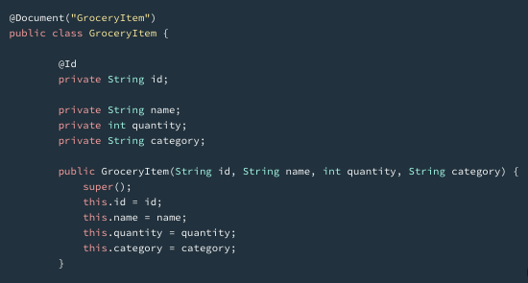
COMO IMPLEMENTAR UNA BASE DE DATOS RELACIONAL EN MI API?
Es momento de definir las entidades en este caso los documentos
Un Documento es la manera en la que nombramos una entidad de software que representa una estructura no relacional, usamos la anotacion de ejemplo GroceryDocyment en codigo para identificar el tipo de objeto
Un Document tambien puede utilizar las anotaciones de lombok asi nos liberamos de realizar manualmente ciertos metodos de clase

Slide 20

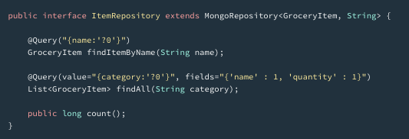
COMO IMPLEMENTAR UNA BASE DE DATOS RELACIONAL EN MI API?
Creamos nuestro Repository y lo extendemos de la Interface que nos ofrece Mongo
MongoRepository es la interface que nos ofrece Spring data para realizar las operaciones que necesitamos
Es necesario colocar primero el objeto o documento que representa la tabla y luego el tipo del identificador que tiene ese objeto (debe ser el mismo que se establece en el objeto documento)

Slide 21


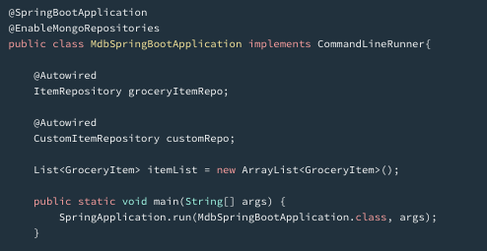
COMO IMPLEMENTAR UNA BASE DE DATOS RELACIONAL EN MI API?
Creamos un servicio para manejar la logica que es el encargado de usar el repositorio y un controlador REST que es el que llama nuestro servicio
Usamos @EnableMongoRepositories en la clase main de nuestra aplicacion

Slide 22
MODULO DE DIAGRAMACION BD RELACIONAL

Slide 23
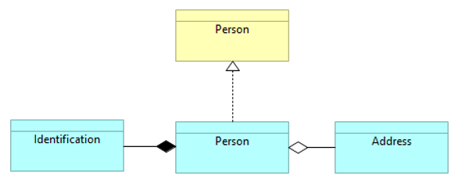

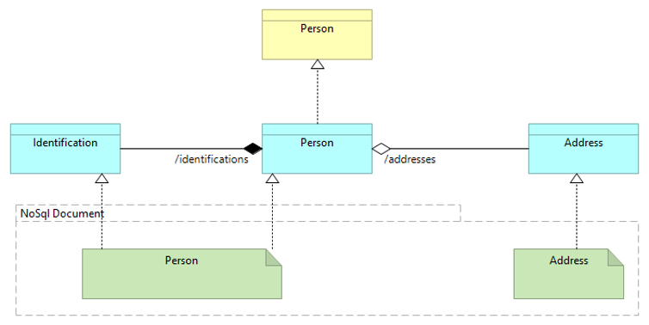
MODELO DE DOCUMENTOS
El esquema puede variar dinámicamente agregando campos y conceptos en tiempo de ejecución y variar entre las distintas particiones de almacenamiento.
Es necesario que identifiquen lo que quieren diseñar y como se estructura su objeto.
Hay 3 propuestas para poderlas modelar:
Modelo y meta-modelo conceptual
Meta-modelo lógico
Modelo y meta-modelo físico

Slide 24
COMO GUARDAR IMAGENES EN BD?

Slide 25
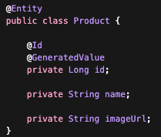
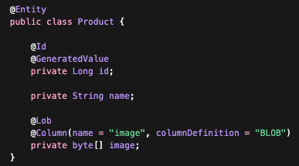
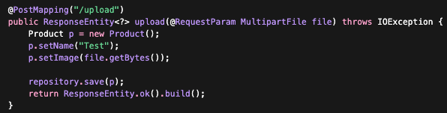
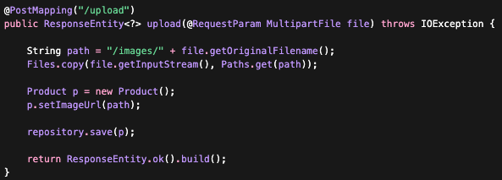
IMAGENES EN DB - RELACIONAL
Se utiliza un tipo binario: BLOB (MySQL, oracle) o BYTEA (PostgreSQL)
Pueden guardarla como string siempre y cuando sea una URL que exista en internet
La gran desventaja es que si esa imagen se elimina del servidor remoto se rompe el link y toca modificarlo

Slide 26
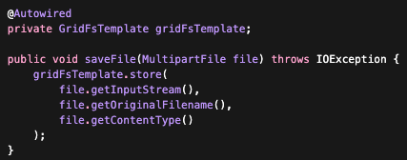


IMAGENES EN DB - NO RELACIONAL
Se puede guardar como un tipo binario
Se puede guardar utilizando GridFS que es un sistema interno para archivos grandes
Se puede guardar como URL

Slide 27
CI/CD

Slide 28
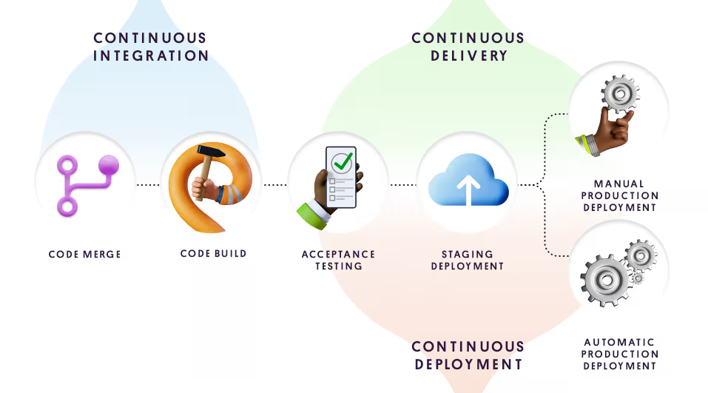
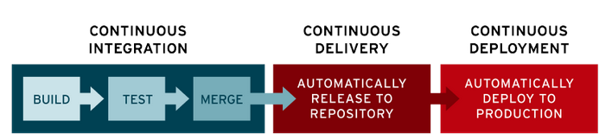
CI/CD
Integracion y despliegue continuo - describen una forma de trabajo donde los cambios de codigo pasan por una cadena automatizada que construye, prueba, empaqueta y despliegua software de manera confiable y repetible

Slide 29
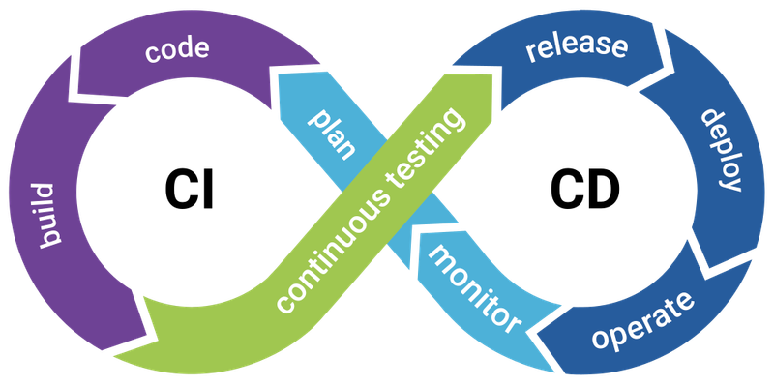
CI/CD
Los desarrolladores suben su código con frecuencia a un repositorio central (ej. GitHub, GitLab, Bitbucket).
Cada vez que hay un cambio, un pipeline ejecuta:
Compilación del código
Ejecución de pruebas unitarias
Análisis de calidad (ej. SonarQube, linters)
Detecta errores rápidamente antes de que lleguen a producción.
Continuous Delivery: asegura que la aplicación esté siempre lista para ser desplegada. El despliegue puede ser manual.
Continuous Deployment: los cambios pasan automáticamente a producción si superan todas las pruebas.

Slide 30
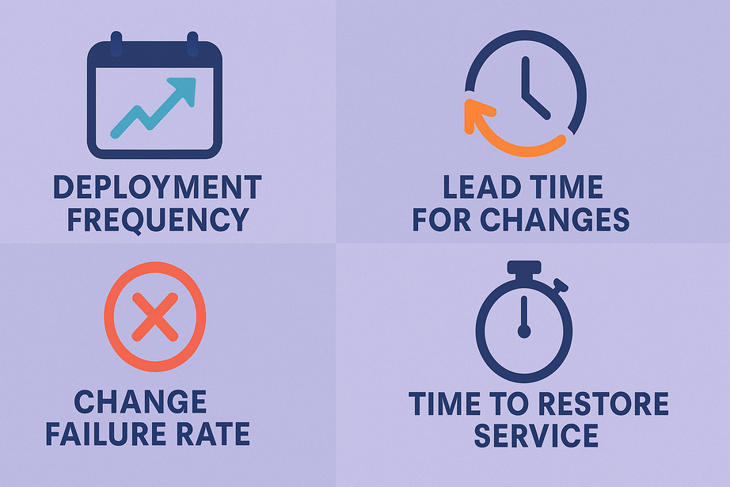
En Integración Continua (CI), cada commit o Pull Request se integra temprano para detectar conflictos y defectos cuando todavía son baratos de corregir.
CI/CD
La Entrega/Despliegue Continua (CD) extiende ese flujo hacia ambientes reales, de modo que el software pueda llegar a usuarios con menor riesgo, gracias a lotes pequeños y pasos verificables.
Para poder medir que tan bien se está llevando el proceso de CI/CD y su impacto de valor, existen métricas estandar que nos ayudan,
Una de las maneras de hacerlo es con dora, que tiene un conjunto de indicadores clave utilizados para medir el rendimiento de los equipos de desarrollo de software. Estas métricas, definidas por el grupo DevOps Research and Assessment (DORA), incluyen:

Slide 31
AUTOMATIZACION CON PIPELINES

Slide 32
AUTOMATIZACION CON PIPELINES
Un pipeline es una serie de etapas automatizadas que transforman el código fuente en una aplicación lista para usarse.
Build (Compilación):
Instalar dependencias, compilar código, empaquetar (ej. npm install, mvn package, docker build).
Test (Pruebas):
Unitarias, integración, contract testing, e2e. - Automatizadas para validar cada commit.
Analysis (Análisis de calidad y seguridad)
Estático (linters, SonarQube, ESLint).
Seguridad (Snyk, OWASP Dependency Check).
Deploy (Despliegue)
Despliegue a entornos: DEV, QA, Sndbox, Preprod y producción.
Uso de contenedores (Docker, Kubernetes).
Estrategias: blue/green, canary, rolling updates.
Monitoring (Monitoreo y Feedback)
Integración con herramientas de logging y monitoreo (Prometheus, Grafana, ELK, Datadog).
Alertas automáticas si algo falla.

Slide 33
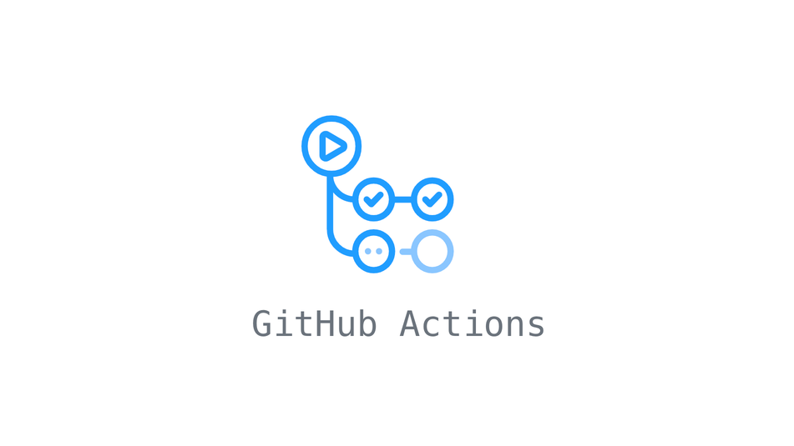


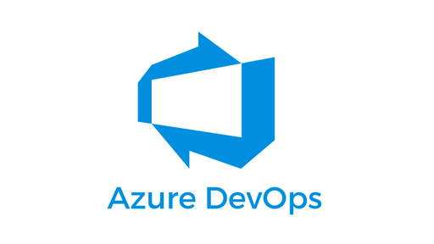

HERRAMIENTAS POPULARES PARA PIPELINES
GitHub Actions
GitLab CI/CD
Jenkins
CircleCI
Azure DevOps Pipelines

Slide 34
GITHUB ACTIONS
Es la herramienta de CI/CD (Integración y Despliegue Continuo) integrada en GitHub que permite automatizar flujos de trabajo directamente desde tu repositorio.
Es un servicio que corre workflows (flujos de trabajo) definidos en archivos YAML.
Estos workflows se ejecutan automáticamente en respuesta a eventos dentro del repositorio (ejemplo: un push, un pull request, creación de release).
Se usan para tareas como:
Compilar y probar código.
Hacer despliegues automáticos.
Ejecutar análisis de calidad.
Publicar paquetes (npm, Maven, Docker Hub, etc.).

Slide 35
GITHUB ACTIONS
los componentes principales son:
WORKFLOW: El archivo .yml en el directorio .github/workflows, donde define el pipeline con todos sus pasos
EVENTS: Es lo que dispara el workflow - push cuando suben cambios, pull_request cuando abren un PR, schedule tareas programadas
JOBS: Cada workflow tiene uno o varios jobs - un Job es un conjunto de pasos que corren en un mismo ambiente (Windows, Ubuntu, Mac)
STEPS: Acciones o comandos que se ejecutan dentro del JOB - instalar dependencias, correr test, etc
ACTIONS: Son scripts predefinidos que se pueden reutilizar

Slide 36
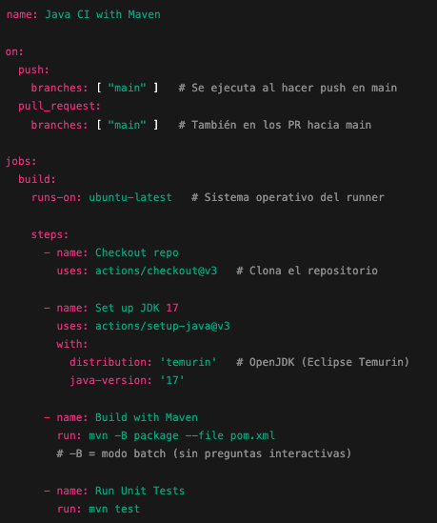
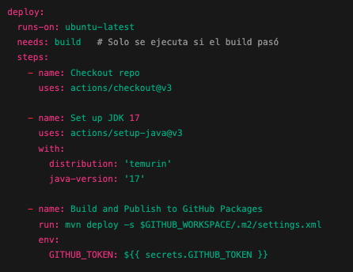
GITHUB ACTIONS

Slide 37
AMBIENTE DE PRUEBAS: SBX, PREPROD Y PRODUCCION

Slide 38
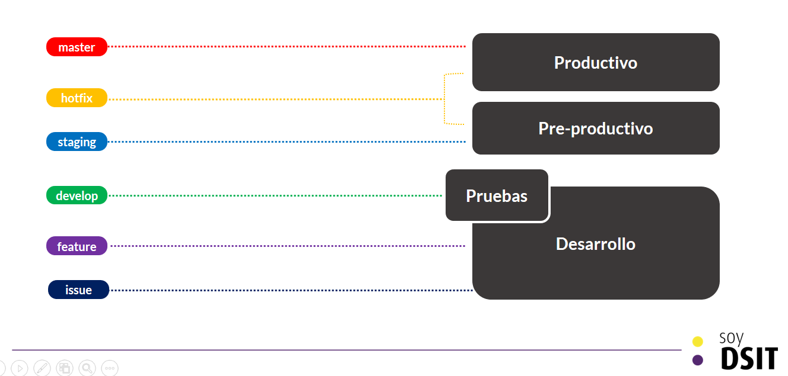
AMBIENTE DE PRUEBAS
Un ambiente de pruebas existe para ganar confianza incremental antes de exponer cambios a usuarios.

Slide 39
DEV
Este ambiente es local para los desarrolladores, donde cada uno puede trabajar de forma independiente, teniendo como punto de encuentro únicamente las ramas. Las reglas de este ambiente son:
No se cuenta con ambiente de desarrollos compartidos para evitar errores en el código y conflictos con bases de datos.
El ambiente debe manejar las mismas versiones de herramientas, lenguajes, frameworks y bases de datos que los ambientes productivos.

Slide 40
PRUEBAS - QA
Este ambiente es homólogo a nivel de configuración del ambiente productivo. Está destinado para pruebas únicamente, las cuales son realizadas por el tester del proyecto. Las reglas de este ambiente son:
El ambiente debe cumplir con una configuración identica al productivo, es decir a nivel de sistema operativo, servidor, permisos, roles, puertos, variables de ambiente, etc.
El ambiente puede diferir en cuanto a algunas características de la arquitectura (replicación, autoescalamiento) pero no en sus componentes (servicios, cache, colas de tareas, etc).
El equipo de pruebas es responsable de mantener este ambiente estable

Slide 41
PREPROD
Este ambiente es homólogo a todo nivel con el ambiente productivo. Está destinado para realizar pruebas de aceptación con el líder funcional y el usuario final. Las reglas de este ambiente son:
El ambiente debe cumplir con una configuración identica al productivo, es decir a nivel de sistema operativo, servidor, permisos, roles, puertos, variables de ambiente, etc.
El ambiente no debe diferir en cuanto a arquitectura ni componentes frente al ambiente productivo.
El equipo de operaciones es responsable de mantener este ambiente estable

Slide 42
PRODUCCION
Este ambiente es el de producción de la aplicación. Las reglas de este ambiente son:
Siempre debe tener una versión estable de la aplicación en ejecución
El equipo de operaciones es responsable de mantener este ambiente estable
El equipo de operaciones son los únicos que pueden desplegar una versión anterior de la aplicación si se considera necesario

Slide 43
DEVOPS

Slide 44
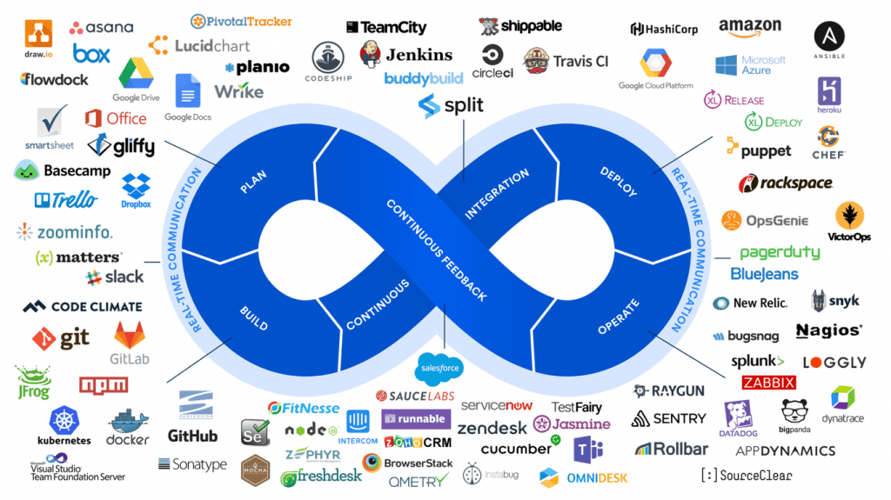
DEVOPS
DevOps es una práctica que combina personas, procesos y tecnología para acortar el ciclo de vida del desarrollo de software, integrando los equipos de desarrollo (Dev) y operaciones (Ops) con el objetivo de entregar valor de manera continua, rápida y confiable a los clientes. Se enfoca en la colaboración, la automatización de tareas repetitivas y el uso de ciclos de retroalimentación constante para mejorar la calidad del producto y la eficiencia del equipo.

Slide 45
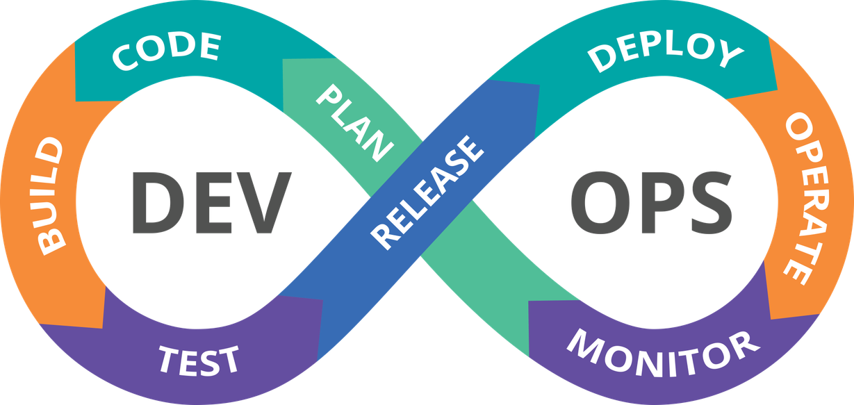
DEVOPS
¿Qué es DevOps?
Una cultura
Un camino para administrar el desarrollo de aplicaciones que generen valor.
Un esquema organizacional.

Slide 46

DEVOPS
¿Qué no es DevOps?
Un producto que se pueda instalar
Un servicio que se pueda comprar
Un departamento que se pueda crear

Slide 47
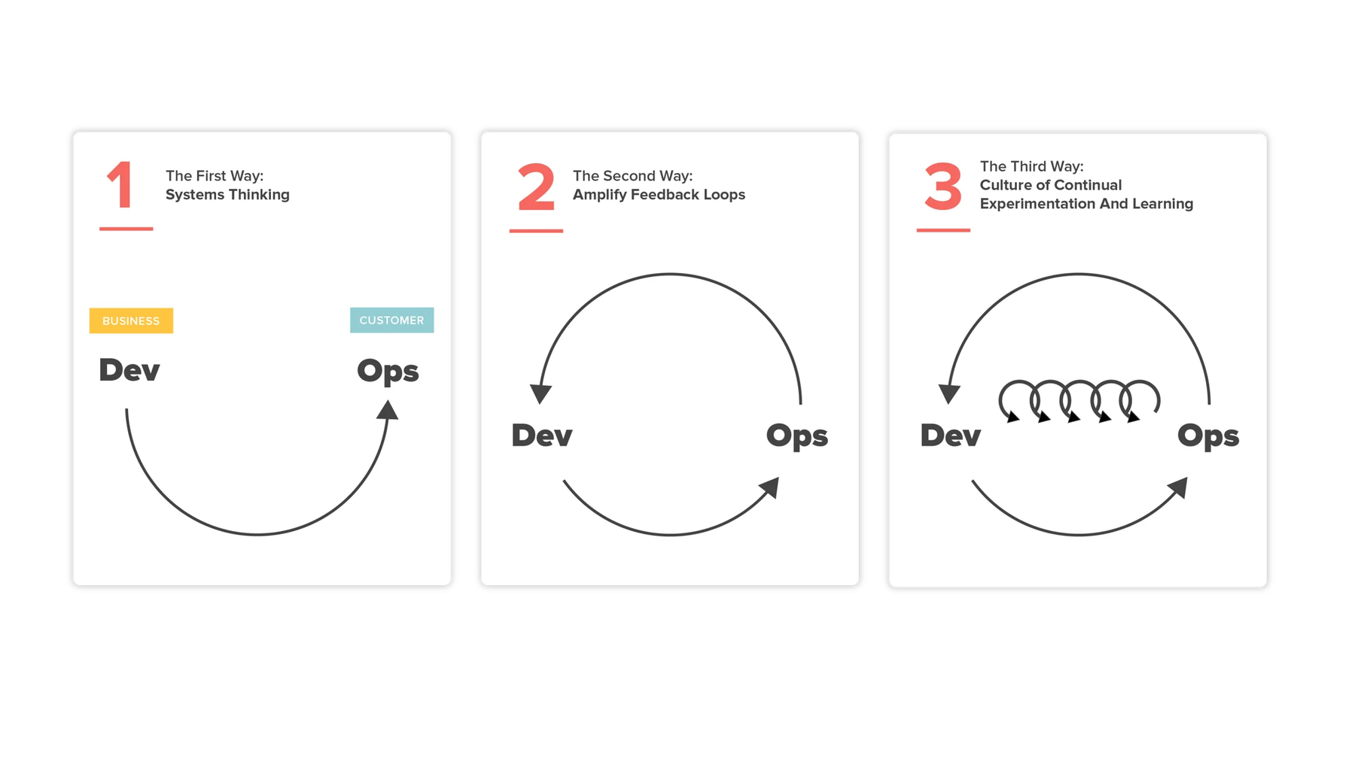
DEVOPS
Las tres vias de adopcion de DEVOPS

Slide 48
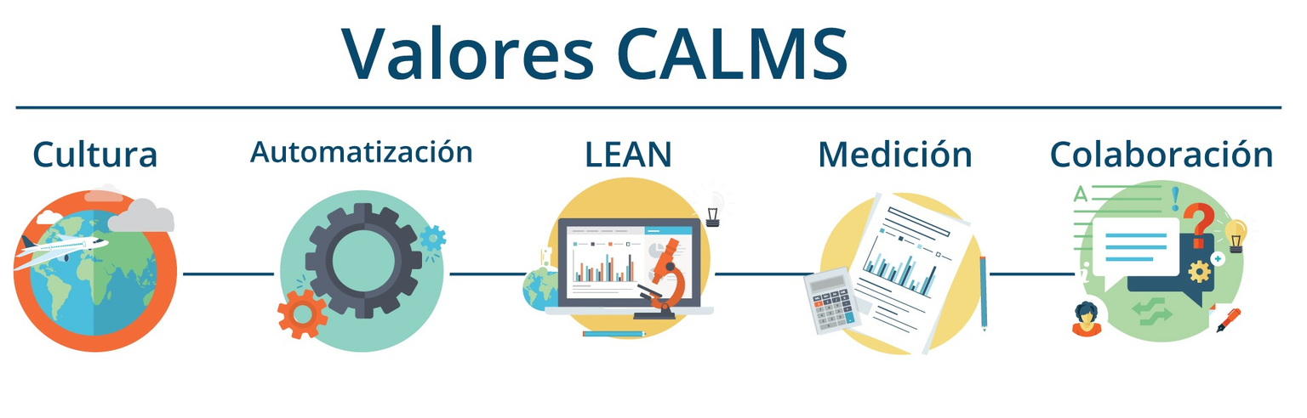
CALMS
CALMS es un marco para evaluar/adoptar DevOps que integra Cultura, Automatización, enfoque Lean, Medición y Sharing (compartir): personas primero, flujos automatizados y ligeros, decisiones basadas en métricas y aprendizaje abierto.
Lean busca maximizar el valor entregado al cliente y minimizar los desperdicios.

Slide 49
IT AS A SERVICE

Slide 50
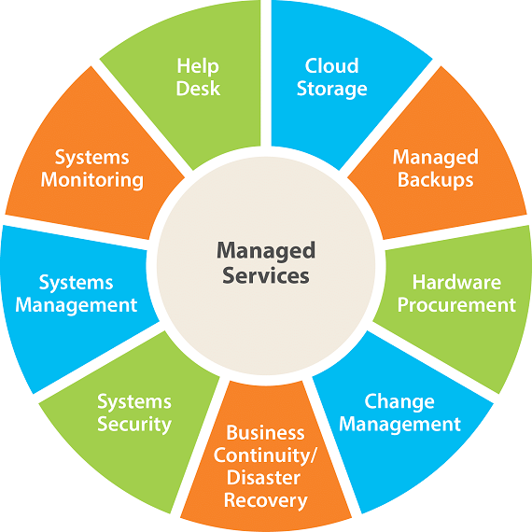
IT AS A SERVICE
Convierte a TI en un proveedor interno de servicios con un catálogo claro, acuerdos de servicio y costos visibles. En lugar de tickets ambiguos,
los equipos consumen productos de plataforma: crear un entorno de aplicación, solicitar una base de datos administrada, registrar un dominio, activar observabilidad, gestionar identidades. Cada ítem del catálogo define qué entrega, cómo se solicita, cuánto tarda, cuánto cuesta y qué responsabilidades mantienen cliente y proveedor (modelo RACI).

Slide 51
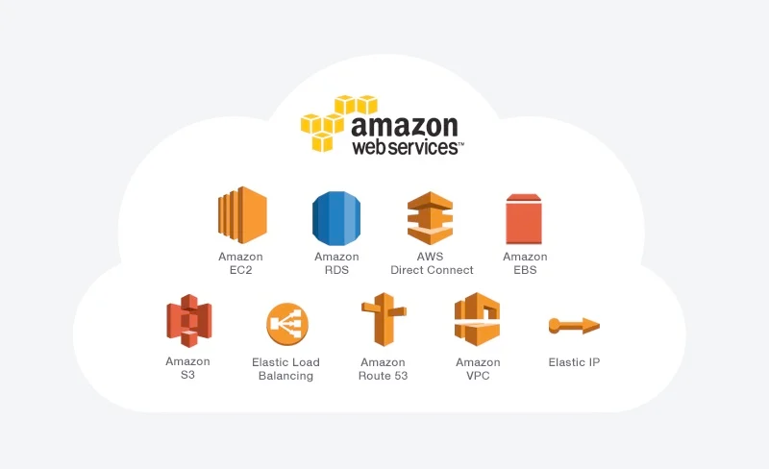
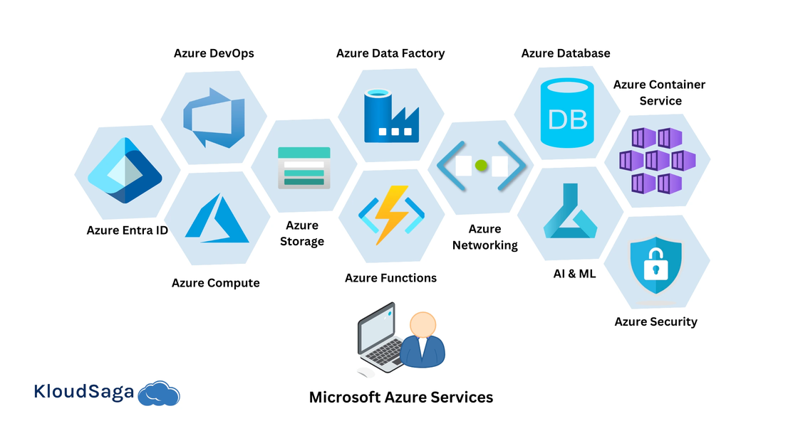
IT AS A SERVICE

Slide 52
MICROCONTENEDORES

Slide 53
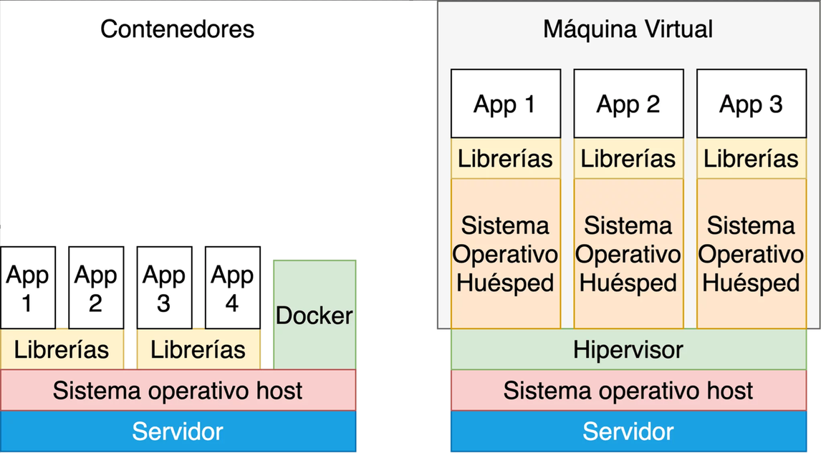
MICROCONTENEDORES
Un microcontenedor es un tipo de contenedor muy ligero diseñado para ejecutar una aplicación con la mínima cantidad de dependencias y librerías posibles.
Son imágenes de contenedor reducidas al mínimo necesario para funcionar, eliminando todo lo que no aporta valor (documentación, librerías extra, utilidades del sistema).

Slide 54
MICROCONTENEDORES - VENTAJAS
Tamaño muy reducido
Ejemplo: una imagen base de Ubuntu puede pesar >70 MB, mientras que un microcontenedor como Alpine Linux pesa ~5 MB.
Seguridad mejorada
Menos paquetes = menor superficie de ataque.
Menos vulnerabilidades potenciales.
Arranque rápido
Al tener menos componentes, los contenedores se levantan en segundos.
Eficiencia en despliegue
Ideal para microservicios, donde necesitas cientos o miles de contenedores corriendo en paralelo.

Slide 55
MICROCONTENEDORES - DESVENTAJAS
Menos herramientas disponibles
Al ser tan minimalistas, no tienen utilidades como bash, curl, apt-get, etc.
Puede complicar depurar errores dentro del contenedor.
Curva de aprendizaje
Requiere más experiencia para construir imágenes bien optimizadas.
No es tan directo como usar imágenes grandes con todo incluido.
Compatibilidad limitada
Algunas librerías o binarios esperan un sistema base más completo (ej. glibc vs musl en Alpine).
Puede haber problemas de compatibilidad en runtime.
Depuración más compleja
Como no hay shell ni herramientas de diagnóstico, a veces hay que reconstruir la imagen con utilidades extras para investigar un fallo.

Slide 56

MICROCONTENEDORES
Úsalos cuando…
La app tiene runtime bien definido (APIs, jobs, funciones serverless) y ya expone telemetría útil.
Operas en Kubernetes u orquestadores donde cada MB y segundo de arranque cuenta.
Debes reducir superficie de ataque y demostrar procedencia (SBOM+firma) por cumplimiento.
Evítalos o pospón cuando…
Dependes de diagnóstico interactivo permanente dentro del contenedor.
Tu app requiere utilidades de sistema en runtime (p. ej., conversores, shells) y no puedes empaquetarlas de forma segura.
No tienes listo el pipeline para SBOM/firma ni políticas de admisión: estandariza primero la cadena de suministro.

Slide 57
DOCKER VS KUBERNETES

Slide 58

Docker es una plataforma para crear, empaquetar y ejecutar aplicaciones dentro de contenedores.
Un contenedor es como una “caja ligera” que incluye:
La aplicación.
Sus dependencias.
Librerías y configuración necesarias.
Se diferencia de una máquina virtual porque no trae un sistema operativo completo, sino que comparte el kernel del host. Esto hace que sea más ligero, rápido y portable.
Ejemplo de uso
Tienes una app en Java + MySQL → en lugar de instalar todo en tu máquina, lo empaquetas en contenedores:
docker run mysql:latest
docker run miapp:1.0
Así, la app siempre funciona igual en cualquier entorno (dev, test, producción).

Slide 59

Kubernetes (K8s) es un orquestador de contenedores.
Imagina que tienes decenas o cientos de contenedores Docker. Administrarlos uno por uno sería un caos.
Kubernetes se encarga de:
Programar y desplegar contenedores en clústeres de máquinas.
Escalar automáticamente (más o menos contenedores según la carga).
Balancear carga entre contenedores.
Recuperar fallos (si un contenedor muere, lo reinicia).
Actualizar sin downtime (rolling updates, blue/green deployments).

Slide 60
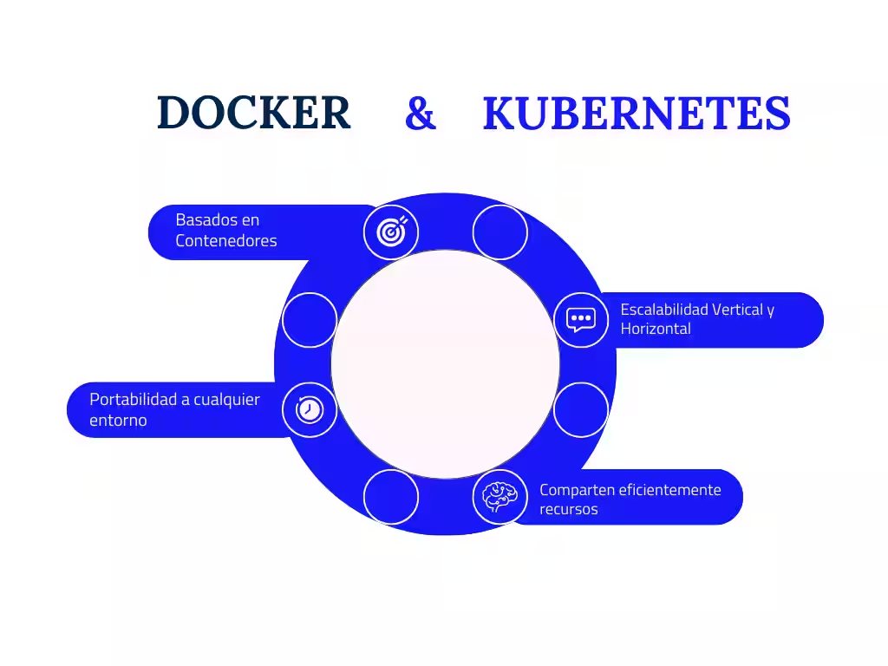

Slide 61
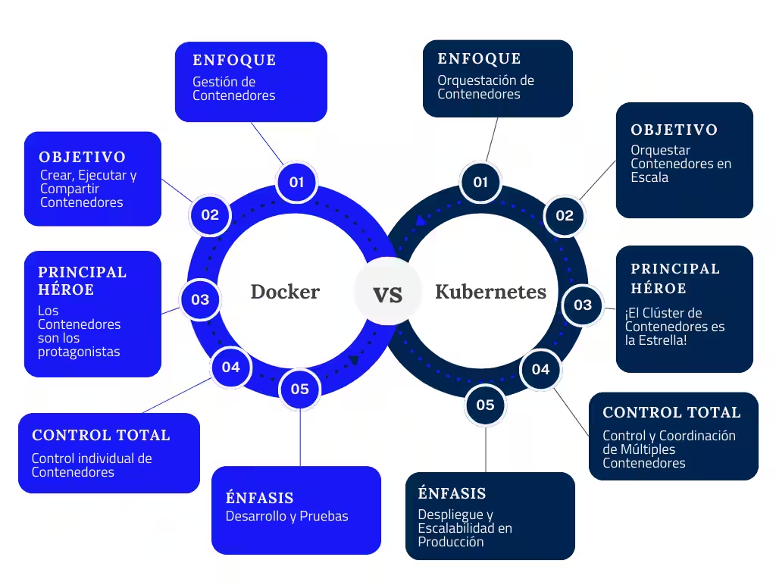

Slide 62


Docker crea y ejecuta contenedores
Kubernetes los coordina en gran escala.
Docker = Contenedor individual → como una “caja” que guarda una aplicación lista para usar.
Kubernetes = Puerto marítimo → organiza, coordina y distribuye miles de contenedores en barcos, asegurándose de que todo funcione sin problemas.

Slide 63
MODULO DE DIAGRAMACION #6: DIAGRAMA DE DESPLIEGUE

Slide 64
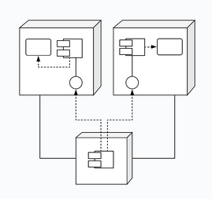
Los diagramas de despliegue se utilizan para visualizar los procesadores/ nodos/dispositivos de hardware de un sistema, los enlaces de comunicación entre ellos y la colocación de los archivos de software en ese hardware.
Un diagrama de despliegue es un tipo de diagrama UML que muestra la arquitectura de ejecución de un sistema, incluyendo nodos como entornos de ejecución de hardware o software, y el middleware que los conecta.

Slide 65
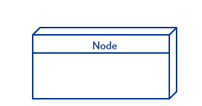

NOTACIONES
Artefactos del diagrama de despliegue Los artefactos son elementos concretos que son causados por un proceso de desarrollo. Ejemplos de artefactos son las bibliotecas, archivos, archivos de configuración, archivos ejecutables, etc.
Un nodo, representado como un cubo, es una entidad física que ejecuta uno o más componentes, subsistemas o ejecutables. Un nodo podría ser un elemento de hardware o software.

Slide 66
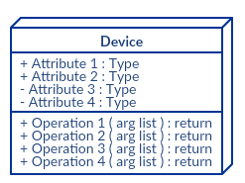
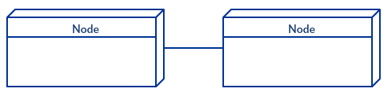
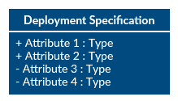
NOTACIONES
Esto está representado por una línea sólida entre dos nodos. Muestra el camino de la comunicación entre los nodos.
Especificación despliegue Las especificaciones de despliegue son un archivo de configuración, como un archivo de texto o un documento XML. Describe cómo se despliega un artefacto en un nodo.
Un dispositivo es un nodo que se utiliza para representar un recurso físico computacional en un sistema. Un ejemplo de un dispositivo es un servidor de aplicaciones.

Slide 67
COMO DIBUJARLO?
Paso 1: Identifique el propósito de su diagrama de despliegue. Y para hacerlo, necesitas identificar los nodos y dispositivos dentro del sistema que visualizarás con el diagrama.
Paso 2: Averiguar las relaciones entre los nodos y los dispositivos. Una vez que sepas cómo están conectados, procede a añadir las asociaciones de comunicación al diagrama.
Paso 3: Identificar qué otros elementos, como los componentes, objetos activos, necesitan ser añadidos para completar el diagrama.
Paso 4: Añada las dependencias entre los componentes y los objetos según sea necesario.

Slide 68
EJEMPLOS

Slide 69
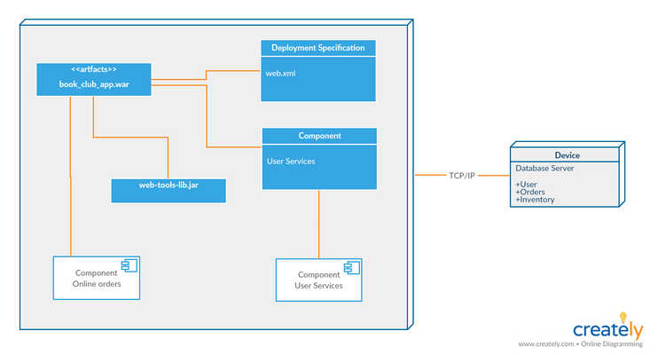
EJEMPLOS - SISTEMA DE GESTION DE COMPRAS EN LINEA

Slide 70
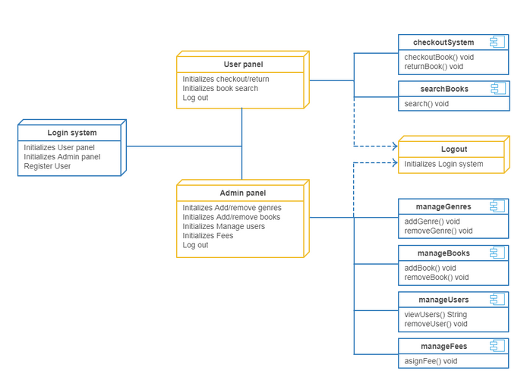
EJEMPLOS - SISTEMA DE GESTION DE UNA BIBLIOTECA

Slide 71

EJEMPLOS - SISTEMA DE GESTION DE UN HOSPITAL

Slide 72
HIGH LEVEL DESIGN: DOCUMENTO DE ARQUITECTURA DE UN SISTEMA

Slide 73
Un documento de arquitectura de un sistema es un artefacto que describe, de manera estructurada, cómo está diseñado un sistema de software a nivel técnico y organizativo.
Es como el “mapa” que guía a desarrolladores, arquitectos, testers y stakeholders para entender cómo funciona, cómo se construye y cómo se mantiene el sistema.
DOCUMENTO DE ARQUITECTURA DE UN SISTEMA

Slide 74
Descripción del Servicio
Descripcion del Servicio
Diagrama de contexto
Tecnologías a Usar
Que tecnologías tiene (Lenguaje, Frameworks, Base de datos etc.)
Funcionalidades:
Funcionalidades identificadas y Casos de Uso
Diagramas:
Diagrama de Base de de Datos y su explicación -> Tablas/Documentos utilizados
Diagrama de Clases y su explicación
Diagrama de componentes del Servicio (general y especifico) - visualizando el uso de los otros módulos y su explicación
Diagrama de Base de datos
Funcionalidades Expuestas:
Información de Request y de Response especificando el tipo, como se constituye si son objetos, si son enumeraciones, restricciones del campo como longitud.
Manejo de Errores: Códigos utilizados, mensajes por escenario
Diagramas de Secuencia de las funcionalidades y su explicación.
Bibliografia
DOCUMENTO DE ARQUITECTURA DE UN SISTEMA

Slide 75
TAREA
Leer Informacion sobre:
Terminar el Ejercicio de la biblioteca Parte 2
Despliegue en AZURE Y uso de GIT ACTIONS
Estrategias de despliegue
Ambientes efímeros - Tenants

Slide 76

NOS VEMOS EN
LA SESION DE PROYECTO DEL VIERNES

